Slide 1
ATTITUDE IN
PERSUASIVE COMMUNICATION
M-4

Slide 2
WAKTU | MATERI | KETERANGAN
Minggu ke-1 (27-31 Januari 2020) | Introduction to Persuasion | Kuliah dan diskusi
Minggu ke-2 (3-7 Februari 2020) | Overview of Persuasive Communication | Kuliah dan diskusi
Minggu ke-3 (10-14 Februari 2020) | Historical and Ethical Persuasive Scholarship | Presentasi kel. 1
Minggu ke-4 (17-21 Februari 2020) | Attitudes : Definition and structure Functions and Consequences | Presentasi kel. 2 & kel. 3
Minggu ke-5 (24-28 Februari 2020) | Processing Persuasive Communication | Presentasi kel. 4
Minggu ke-6 (2-6 Maret 2020) | Source Factors | Presentasi kel. 5
Minggu ke-7 (9-13 Maret 2020) | Message Factors : Fundamental of the message Emotional Message Appeals | Presentasi kel. 6 & kel. 7
Minggu ke-8 (16-20 Maret 2020) | UTS
Minggu ke-9 (23-27 Maret 2020) | Media Persuasion | Presentasi kel. 8
Minggu ke-10 (30 Maret-3 April 2020) | Interpersonal Persuasion The Use of Persuasive in Advertising and IMC | Presentasi kel. 9 dan kel.10
Minggu ke-11 (6-10 April 2020) | Theory of Research Persuasion | Kuliah dan diskusi
Minggu ke-12 (13-17 April 2020) | Persuasiveness of Narrative | Kuliah
Minggu ke-13 (20-24 April 2020) | Persuasive and Communication Campaign | Kuliah
Minggu ke-14 (27 April-1 Mei 2020) | Persuasive and Communication Campaign (2) | Praktik
Minggu ke-15 (4-13 Mei 2020) | Review/ Kuis
Minggu ke-16 (14-20 Mei 2020) | UAS

Slide 3
NO | MATERI | WAKTU | KELAS A | KELAS B | KELAS C
1 | Historical & Ethical Persuasive | 13-14 Feb 20 | Kel. 3 | Kel. 8 | Kel. 2
2 | Attitudes : Definition & Structure | 20-21 Feb 20 | Kel. 4 | Kel. 2 | Kel. 3
3 | Attitudes : Functions & Consequences | 20-21 Feb 20 | Kel. 7 | Kel. 4 | Kel. 5
4 | Processing Persuasive Comm | 27-28 Feb 20 | Kel. 9 | Kel. 7 | Kel. 1
5 | Source Factor | 5-6 Maret 20 | Kel. 2 | Kel. 9 | Kel. 4
6 | Message Factors : Fundamental of the message | 12-13 Maret 20 | Kel.1 | Kel. 1 | Kel.1
7 | Message Factors : Emotional message appeals | 12-13 Maret 20 | Kel 8. | Kel. 10 | Kel.2
8 | Media & Persuasion | 26-27 Maret 20 | Kel. 5 | Kel. 6 | Kel. 3
9 | Interpersonal Persuasion | 2-3 April 20 | Kel. 6 | Kel. 3 | Kel.4
10 | The Use of Persuasive in Adv & IMC | 2-3 April 20 | Kel.10 | Kel. 5 | Kel. 5

Slide 4
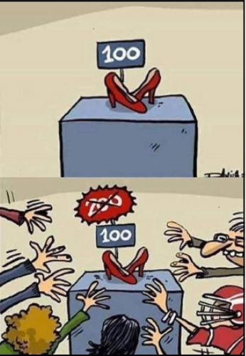
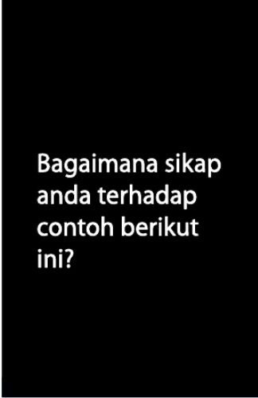

Slide 5
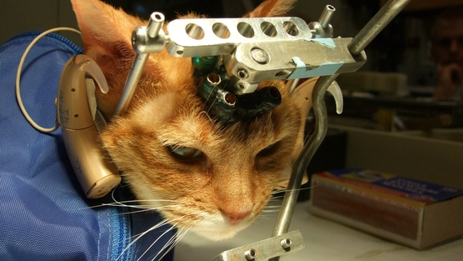
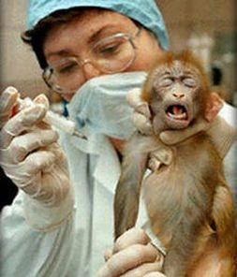

Slide 6
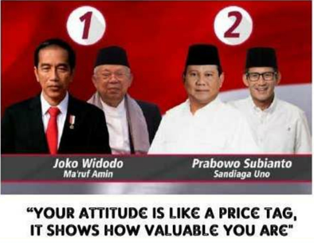
SIKAP

Slide 7
PERSEPSI VS SIKAP
Persepsi adalah penggunaan pikiran/ indera untuk memahami sesuatu.
Sikap adalah perasaan/ cara berpikir actual seseorang tentang sesuatu atau seseorang berdasarkan persepsi mereka.
Secara umum, sikap dibagi menjadi dua konstruksi : positif dan negatif

Slide 8
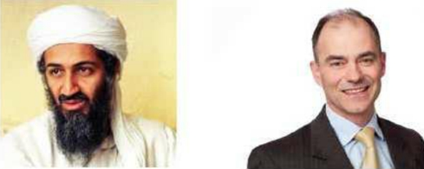
DEFINISI SIKAP
Engel, Blackwell dan Miniard (1995) :
Sikap menunjukkan apa yang konsumen sukai dan yang tidak disukai
Solomon (2017) :
Sikap adalah evaluasi secara umum terkait orang, obyek, iklan atau isu Obyek Sikap : apa pun ke arah mana seseorang memiliki sikap

Slide 10
KOMPONEN SIKAP
Sikap memiliki 3 komponen (Solomon, 2017)
Kognitif : keyakinan yang dimiliki konsumen tenang obyek sikap (think)
Afektif : cara konsumen merasakan suatu sikap (feel)
Konatif : niat seseorang untuk melakukan sesuatu sehubungan dengan sikap obyek (do)

Slide 11
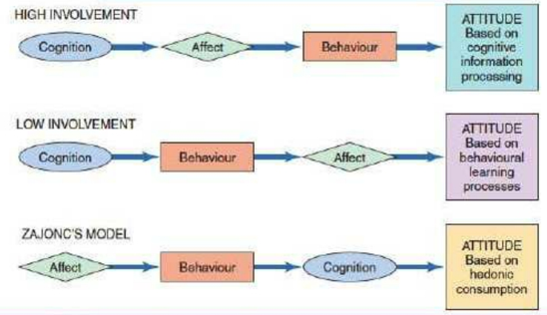
HIRARKI 3 KOMPONEN
Sikap memiliki 3 komponen (Solomon, 2017)
Kognitif : keyakinan yang dimiliki konsumen tenang obyek sikap (think)
Afektif : cara konsumen merasakan suatu sikap (feel)
Konatif : niat seseorang untuk melakukan sesuatu sehubungan dengan sikap obyek (do)

Slide 12
Tentukan hirarki keputusan Anda ketika mengkonsumsi barang -barang berikut !
Think – feel – Do
Do – Fell – Think
Feel – Do - Think

Slide 13
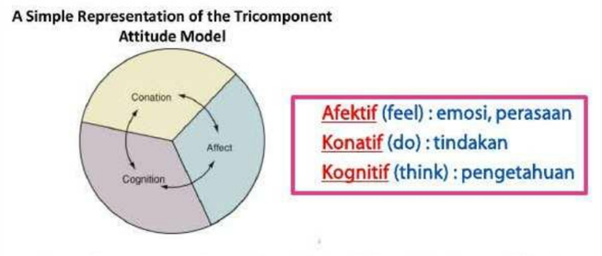
3 KOMPONEN SIKAP
Ke-3 komponen ini saling terkait dan berintegrasi untuk membentuk sikap seseorang terhadap produk atau layanan apapun dalam skenario konsumen

Slide 14
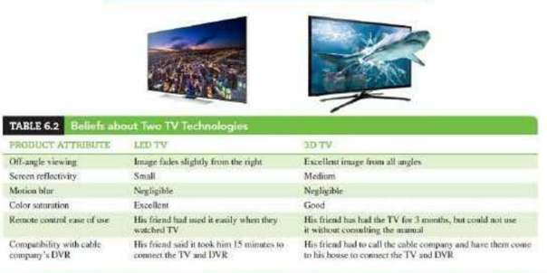
KOGNITIF
-Pengetahuan-
Komponen kognitif terdiri dari pengetahuan seseorang tentang persepsi ciri ciri obyek sikap, yang umumnya dinyatakan sebagai keyakinan; atau apakah konsumen percaya atau tidak bahwa obyek tersebut memiliki atribut spesifik

Slide 15
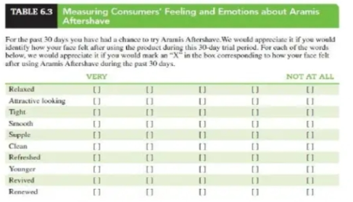
AFEKTIF
-Emosi/Perasaan-
Komponen afektif mewakili emosi/perasaan konsumen mengenai obyek sikap atau evaluasi (contoh, sejauh mana individu menilai obyek sikap favorable atau unfavorable, baik atau tidak baik)

Slide 16
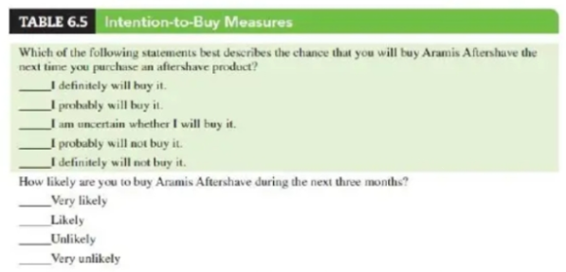
KONATIF
-Tindakan-
Komponen konatif mencerminkan kemungkinan bahwa seseorang akan melakukan tindakan tertentu atau berperilaku dengan cara tertentu sehubungan dengan obyek sikap –yang diolah sebagai ekspresi dari niat konsumen untuk membeli dalam riset konsumen

Slide 17
TAHAPAN PEMBENTUKAN SIKAP
Tidak ada sikap
Terpaan Informasi Persuasif
Sikap positif atau negatif
Konsistensi Sikap

Slide 18
PROSES PEMBENTUKAN SIKAP
a) Adopsi. Kejadian- kejadian dan peristiwa-peristiwa yang terjadi berulang-ulang dan terus menerus, lama kelamaan secara bertahap diserap kedalam diri individu dan memengaruhi terbentuknya suatu sikap.
b) Diferensiasi. Dengan berkem bangnya intelegensi, bertambahnya pengalaman, sejalan dengan bertambahnya usia, maka ada hal-hal yang tadinya dianggap sejenis, sekarang dipandang tersendiri lepas dari jenisnya. Terhadap objek tersebut dapat terbentuk sikap tersendiri pula.
c) Integrasi. Pembentukan sikap disini terjadi secara bertahap, dimulai dengan berbagai pengalaman yang berhubungan dengan satu hal tentu sehingga akhirnya terbentuk sikap mengenai hal tersebut.
d) Trauma. Trauma adalah pengalaman yang tiba-tiba, mengejutkan, yang meninggalkan kesan mendalam pada jiwa orang yang bersangkutan. Pengalaman –pengalaman yang traumatis dapat juga menyebabkan terbentuknya sikap

Slide 19
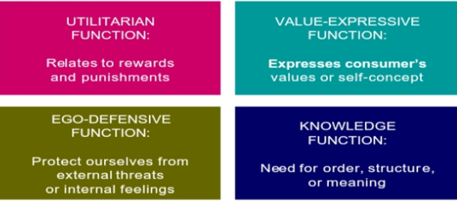
FUNGSI SIKAP
Daniel Katz mengembangkan teori fungsional tentang sikap untuk menjelaskan bagaimana sikap memfasilitasi perilaku sosial. Teori ini menyatakan bahwa sikap ada karena mereka melayani fungsi untuk orang tersebut.
Dua orang dapat memiliki sikap terhadap beberapa objek karena alasan yang sangat berbeda

Slide 24
Kombinasi beberapa fungsi
Menyukai Mercedes karena faktor kenyamanan saat dikendarai
Menyukai Mercedes karena merasa bahwa merk ini akan meningkarkan rasa percaya dirinya sebagai pengusaha sukses
Menyukai Mercedes karena merk tersebut telah terbukt sebagai kendaraan yang lebih baik dibandingkan dengan sedan merk lain

Slide 25
MEMPELAJARI SIKAP
Asosiasi Merek
Konsumen sering membeli produk yang diasosiasikan dengan merek yang disukai. Sikap suka = kepuasan berulang.
Pembelian
sikap mengikuti pembelian dan konsumsi produk. Contohnya, Konsumen juga membeli produk dengan sifat coba-coba. produk memuaskan maka sikap positif terhadap produk
Pemecahan Masalah
pemecahan masalah, membentuk sikap, positif/negatif, tentang produk didasarkan kepada information exposure dan kognisi mereka.
Semakin banyak informasi tentang produk dan jasa, semakin mereka membentuk sikap, baik positif atau negatif.

Slide 26
SUMBER PENGARUH PADA PEMBENTUKAN SIKAP
Direct marketing
minat dan gaya hidup. dipilih konsumen berdasarkan demografik, psikografik, geo-demografik profil dengan penawaran produk dan pesan yang sangat personalized;
Komunikasi media massa
mempengaruhi informasi sikap konsumen. Konsumen yang kurang memiliki pengalaman, iklan yang pendekatan emosional maka bersikap mengarah produk.
Experience
direct experience (penggunaan produk) tahan lama, dan lebih kebal daripada pengembangan indirect experience (membaca iklan cetak).

Slide 27
STRATEGI PERUBAHAN SIKAP
Merubah fungsi dasar motivasi konsumen
Asosiasi produk dengan kejadian atau kelompok yang dikagumi
Memecahkan permasalahan antara sikap-sikap yang bertentangan
Merubah komponen sikap
Merubah kepercayaan konsumen akan merek kompetitor

Slide 28
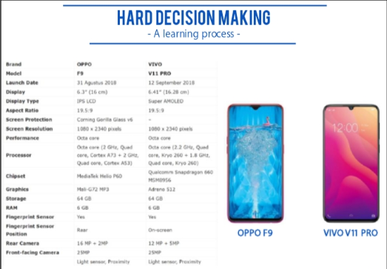
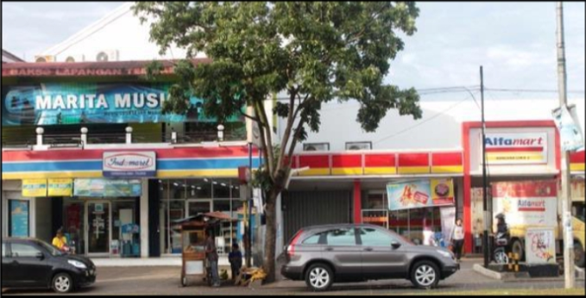

Slide 29
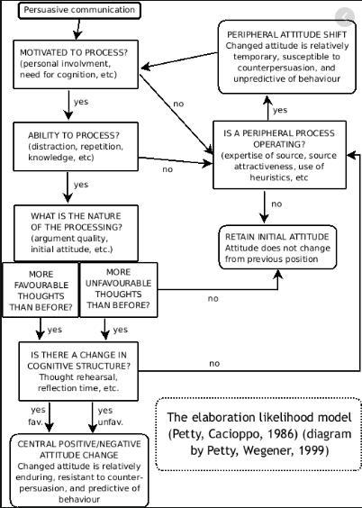

Slide 30
SOCIAL JUDGEMENT THEORY
Teori yang menjelaskan tentang perubahan sikap seseorang terhadap objek sosial dan isu tertentu merupakan hasil proses pertimbangan (judgement) yang terjadi dalam diri orang tersebut terhadap pokok persoalan yang dihadapi.
Proses mempertimbangkan isu atau objek sosial tersebut berpatokan pada kerangka rujukan yang dimiliki seseorang. Kerangka inilah yang menjadi rujukan bagaimana seseorang memposisikan dan menyortir pesan yang diterima dan membandingkannya dengan sudut pandang yang rasional.
Ketika orang menerima pesan, baik verbal ataupun nonverbal, mereka dengan segera men-judge (memperkirakan, menilai) di mana pesan harus ditempatkan dalam bagian otaknya dengan cara membandingkannya dengan pesan-pesan yang diterimanya selama ini.

Slide 31
EGO LATITUDES: ACCEPTANCE, REJECTION & NON COMMITMENT
1. Latitude of acceptance (zona penerimaan), dalam hal ini persuader mampu merubah sikap orang yang dibujuk
2. Latitude of rejection (zona penolakan) jika persuasif yang disampaikan jauh berseberangan dengan persepsi penerima maka penerima tidak akan merubah sikapnya
3. Latitude of non commitment (zona tanpa pertanyaan) kondisi tidak adanya tanggapan atau keputusan dari suatu bujukan.

Slide 32
JUDGING THE MESSAGE: CONTRAST & ASSIMILATION ERRORS
Contrast terjadi karena gangguan penerimaan informasi (distorsi persepsi) yang memicu penolakan terhadap suatu pesan/ ide.
Sedangkan assimilation adalah daya tangkap yang kuat akan suatu pesan sehingga terkesan antara persuader dan si penerima terlihat saling memahami yang tentu saja berujung pada latitude of acceptance.
Menilai atau mempertimbangkan suatu pesan berdasarkan dengan tingkat kedekatan dengan pola pikir kita sebagai langkah awal menuju pada perubahan perilaku inilah yang disebut dengan discrepancy.
Discrepancy yang akan memunculkan perubahan perilaku ini bisa didasari tidak hanya dari latitude of acceptance tapi juga dari latitude of rejection. Apabila dilandasi zona penolakan dapat memunculkan efek boomerang yaitu perubahan sikap yang sangat berlawanan dengan arahan pesan/ bujukan yang sudah disampaikan.

Slide 33
EGO INVOLVEMENT: HOW MUCH DO YOU CARE?
Ego-involvement mengacu pada tingkatan seberapa penting sebuah “tawaran” terhadap kehidupan seseorang.
Ego-involvement merupakan kunci utama munculnya latitude of acceptance atau bahkan rejection.
Konsep ini dilatarbelakangi dengan pertanyaan-pertanyaan sebagai berikut: “Apakah ini hal utama bagi kita?”, “Apa kita sangat memikirkannya?”, “Apakah sudah sesuai dengan pola hidup kita?”

Slide 34
COGNITIVE DISSONANCE THEORY
Mencari keharmonisan di antara pikiran, perasaan, dan perilaku
Akan mengubah komponen agar konsisten
Berkaitan dengan teori disonansi kognitif, yakni mengambil tindakan untuk menyelesaikan disonansi ketika sikap dan perilaku tidak konsisten

Slide 35
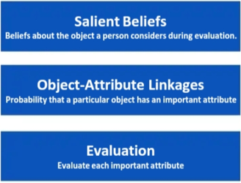
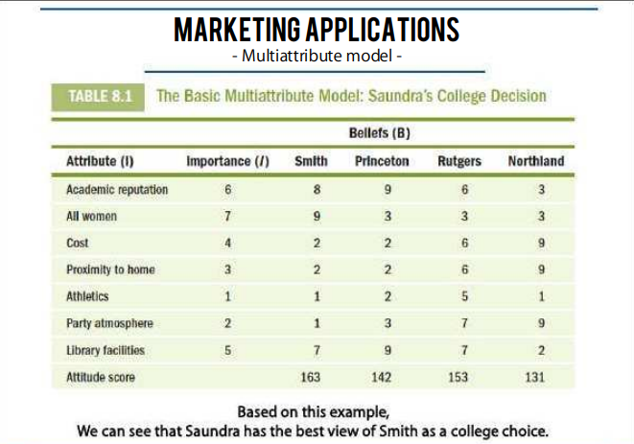
A MULTI ATTRIBUTE ATTITUDE MODEL
-Fishbein Model-
Model ini menggangap bahwa obyek sikap konsumen (AO) tergantung pada kepercayaan yang mereka miliki tentang beberapa atributnya

Slide 36
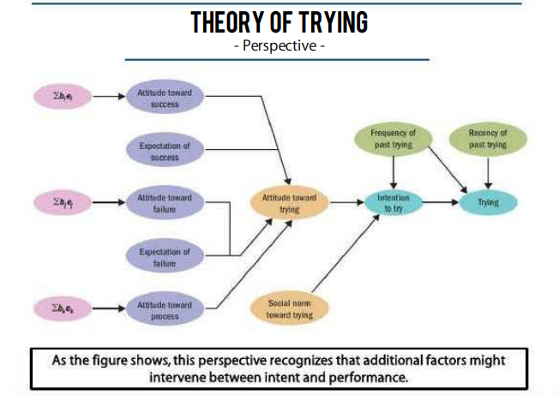

Slide 38
PROCESSING
PERSUASIVE COMMUNICATION
M-5

